Slide 1
NUMPY 2
Статистика (minimum minimorum)

Slide 2
Описательная статистика
Numpy позволяет как рассчитывать основные статистические характеристики выборки, так и генерировать данные, соответствующие определенным законам распределения
Многие типовые графики (scatterplot, гистограмма, box and whisker) также строятся «из коробки».

Slide 3
Тестовый файл
Скачайте из репозитория файл numpy5 (пропущены строки подключения модулей)
Создаем два параметра для генератора случайных чисел
Генерируем 1000 нормально распределенных случайных чисел
Строим гистограмму (50 интервалов)
Печатаем гистограмму
plt.style.use('bmh') # можно попробовать также 'ggplot' или 'classic' fig = plt.figure() # поверхность для вывода графиков (в виде всплывающего окна) mu, sigma = 2, 0.5 v = np.random.normal(mu,sigma,10000) # Plot a normalized histogram with 50 bins plt.hist(v, bins=50, density=1) # matplotlib version (plot) plt.show()

Slide 4
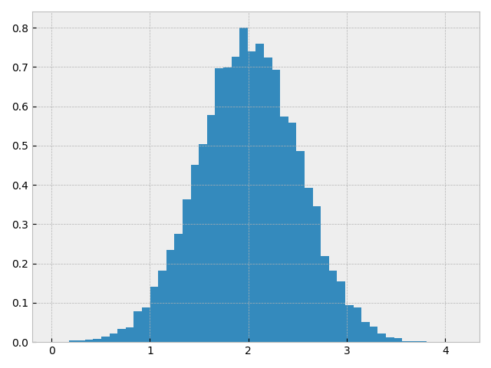
Гистограмма
Гистограмма по построенным данным

Slide 5
Анализ интернет данных
Используем для анализа данны ВОЗ, расположенные на их сайте

Slide 6
Новый файл
Создайте новый файл на базе шаблона или, во всяком случае, скопируйте часть, подключающую модули

Slide 7
Для получения данных из интернет требуется:
Подключить модуль «простых запросов» request
Он должен быть уже установлен в составе модулей ранее
Запросить данные с определенного адреса
Для этого надо найти подходящую ссылку на сайте
По ряду причин мы считаем данные в формате csv (данные, разделенные запятыми)
Данные следует «причесать»
Данные лучше сохранить на диск, на случай если не будет соединения
Следует извлечь нужные числовые данные
Следует проанализировать извлеченные данные

Slide 8
Строго говоря, промежуточные этапы можно сократить, включая этап записи на жесткий диск, однако мы ориентируемся на «понятное» изложение материала

Slide 9

Запрос данных из интернет
Сначала импортируем модуль
import requests as r
Задаем адрес (заранее найденный преподавателем) и имя файла для хранения данных
data_url = "https://apps.who.int/gho/athena/data/GHO/MORT_100?filter=MGHEREG:WORLD;MGHEREG:REG6_AFR;MGHEREG:REG6_AMR;MGHEREG:REG6_EMR;MGHEREG:REG6_EUR;MGHEREG:REG6_SEAR;MGHEREG:REG6_WPR;CHILDCAUSE:CH8&x-sideaxis=MGHEREG;YEAR&x-topaxis=GHO;CHILDCAUSE;AGEGROUP&profile=crosstable&format=csv"
local_file = "data.csv"

Slide 10

Проверка результатов
Модуль request запрашивает информацию по заданному адресу используя методы Get или Post
res = r.request(url=data_url,method='Get')
Если результат успешный (мы не проверяем), то полученную информацию можно представить, например, как текст
data = res.text
К сожалению, содержимое взято в двойные кавычки. Удалим их
data = data.replace('"',‘’)
И напечатаем результат (для контроля)
print(data)

Slide 11
Строки в python неизменяемые, поэтому результат замены (replace заменяет кавычки “, которые она найдет на пустой символ но это не сами строки, а их копия)
Таким образом data = data.replace заменяет старые данные на очищенные
Вообще говоря, это плохо, особенно для больших данных, и есть пара способов ускорить работу программы в этом аспекте
Вообще говоря, данные на сайте не обязаны быть представлены в удобном формате, поэтому существует ряд библиотек и программ для считывания данных из веб-сайтов на основе анализа содержимого html страницы
Ряд сайтов (Facebook, Вконтакте… ) предоставляют средства доступа к своей информации на коммерческой основе через API.
Обычно для этого предлагается купить ключ, «привязанный» к разработчику

Slide 12

Сохранение данных
Данные сохраняются по обычной схеме
Открываем дескриптор (поток вывода) в файл
Пишем в него информацию
Текст (много строк), можно записать сразу целиком методом writelines
Закрываем файл
Файл можно открыть и просмотреть
Обратите внимание: первые три строки файла (head) – заголовок
Вы можете также установить плагин для работы с csv файлами

Slide 13

Плохо! Так делать не надо
Поскольку при записи данных они:
Сохраняются на диске
«Причесываются»
Автор считывает эти данные из файла в приемлемом для дальнейшего анализа виде
Это плохо и медленно, но в учебных целях сойдет
Данные считываются в специальную структуру – dataframe (таблицу данных), которую предоставляет модуль pandas (псевдоним – pd)
df = pd.read_csv(local_file,header=3)
Обратите внимание, что имя файла данных хранится в переменной
Параметр header=3 позволяет программе пропустить первые три строки файла

Slide 14
В таблице данных они организованы по колонкам
Как правило, к ним обращаются по названию (например, df[ ‘var1’]), а часто еще и указывают условия отбора
Так как мы не знаем названий колонок (или они слишком длинны), мы будем отбирать данные по индексам
Первый индекс – номера строк
[:] – выбираем все строки
Второй – номер колонки, начиная с 0 (нуля)
Строки – первые, колонки – вторые!!!
Функция для выбора данных по номерам (индексам) – iloc
iloc[:,0] – первая (нулевая ☺) колонка, все данные
Iloc дает колонки модуля pandas. Из колонки надо взять только данные – массив numpy, это делает метод values

Slide 15
Структура данных
Данные ВОЗ содержат:
Названия регионов
World есть сумма остальных регионов
Отчетный год
Смертность от малярии
В первые несколько дней
Несколько месяцев
Лет
…жизни ребенка
По указанным данным названы локальные переменные
Заметим, что смертность в первые 27 дней не представлена
Выделим соответствующие переменные (см. следующий слайд)

Slide 16
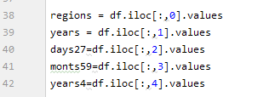
regions = df.iloc[:,0].values
years = df.iloc[:,1].values
days27=df.iloc[:,2].values
monts59=df.iloc[:,3].values
years4=df.iloc[:,4].values

Slide 17
Модуль numpy (np) уже обладает некоторыми статистическими процедурами
Mean – среднее арифметическое
Median – медиана
Var – средний квадрат отклонений (дисперсия)
Std – стандартное отклонение
Приведенный код печатает эти параметры
Модуль matplotlib.pyplot, в свою очередь, знает как строить гистограммы
Обратите внимание, новый график отображается на новой фигуре
fig = plt.figure()
plt.hist(monts59)
plt.show()
fig = plt.figure()
plt.plot(monts59)
plt.show()
print('Sum of %g'%np.sum(monts59))
print('Mean of %g'%np.mean(monts59))
print('Median of %g'%np.median(monts59))
print('Variance of %g'%np.var(monts59))
print('Std dev of %g'%np.std(monts59))

Slide 18
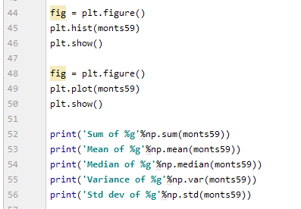

Slide 19
Самостоятельно
Напечатайте график box and whisker
Напечатайте в консоли те же характеристики, что и у monts
Для переменной years

